Slide 1


Slide 2


Slide 3


POC
(Plano de Ofertas Combinadas)
É praticado por mais de 90% da membresia adventista em todo o mundo.
Foi elaborado para corrigir não apenas a distribuição desequilibrada de fundos, mas também para enfatizar a doação regular e sistemática, promovida na Bíblia e no Espírito de Profecia.

Slide 4

“
A oferta “prometida” pode ser considerada regular porque é dada depois de uma decisão em oração (“promessa”) de dá-la como um ato de louvor cada vez que o Senhor nos abençoa com uma renda ou aumento (Prov. 3:8-10).
“

Slide 5

Os membros devem ser primariamente ensinados a doar, não porque há uma necessidade ou crise, mas porque eles reconhecem que estão recebendo bênçãos de Deus. Eles devem doar por hábito, tão regularmente quanto estão recebendo suas rendas Dele.
CARTÕES DE COMPROMISSO podem ajudar
^{no processo educacional}
^{para propiciar decisões}

Slide 6

O POC promoverá a coleta de ofertas como um ato importante de louvor, em vez de um ato de caridade ou filantropia
O Senhor se torna o centro das ofertas e recebe toda a glória, e não o ofertante.

Slide 7
O sistema POC foi baseado nas três instâncias geográficas especificadas por Jesus como prioridades evangelísticas para aqueles que receberiam o Santo Espírito. Em Atos 1:8, Jesus nos falou para sermos testemunhas:
1
2
3
NÃO APENAS LOCALMENTE (“JERUSALÉM)
MAS TAMBÉM REGIONALMENTE
(“JUDEIA E SAMARIA”)
INTERNACIONALMENTE (“CONFINS DA TERRA”)

Slide 8

A vantagem de fazer ofertas não atribuídas é que elas vão todas para um fundo comum, do qual elas são equitativamente distribuídas, fornecendo uma fonte constante e equilibrada de fundos para todas as entidades, projetos missionários autorizados, instituições, ministérios, níveis administrativos e regiões do mundo da igreja.

Slide 9
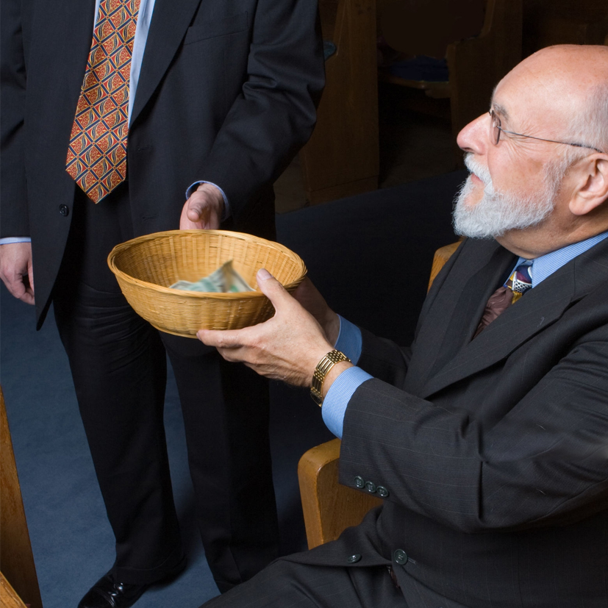
Os membros devem ser ensinados do princípio de nutrir todo o corpo primeiro. Aplicado a ofertas, isso significa que uma ênfase especial deve ser dada sobre a importância de ofertas não atribuídas regulares e sistemáticas. É a única forma de nutrir todo o corpo de Cristo equitativamente.

Slide 10




A distribuição das ofertas não atribuídas, coletada em qualquer dia ao longo do ano, seguem o mesmo padrão:
50-60% para esforços missionários (igreja local)
20-30% para iniciativas missionárias regionais (missão/associação, união, divisão)
20% para projetos missionários internacionais (Orçamento Mundial da Associação Geral).

Slide 11
“
Sempre que o povo de Deus, em qualquer período do mundo, seguiu voluntária e alegremente o plano dEle quanto à doação sistemática e às dádivas e ofertas, verificaram Sua permanente promessa de que todos os seus labores seriam seguidos de prosperidade proporcional à obediência que dispensavam ao que deles requeria.
Ellen G. White, Conselhos sobre Mordomia, p.347.
“

